Slide 1
Website quản lý
sân bóng mini
Nhóm 13 – CNTT2.K65
Notes:
Mở đầu: Nhóm xây dựng website nội bộ cho nhân viên và quản lý sân. Minh họa quy trình từ tiếp nhận lịch đến thu tiền. Thuyết trình: Tiến.

Slide 2
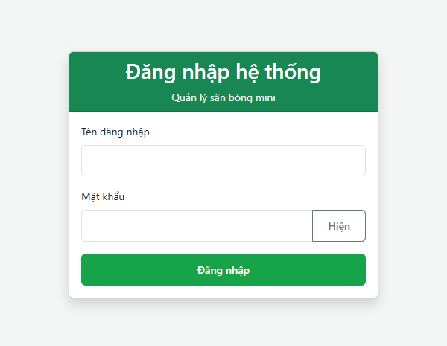
Đăng nhập và đăng xuất
Đăng nhập
Nhập tên tài khoản và mật khẩu để vào Trang chủ.
Hai vai trò
Quản lý và Nhân viên dùng chung form. Máy chủ xác định quyền từ tài khoản.
Đăng xuất
Nút trên menu kết thúc phiên đăng nhập và đưa người dùng về form.
02
Notes:
Demo: mở trang khi chưa đăng nhập, sau đó đăng nhập tài khoản mẫu. Khi đăng xuất, thử mở lại một trang nghiệp vụ để thấy hệ thống đưa về form.
Code: AccountController.cs và Views/Account/Login.cshtml.
Nguồn ảnh: Báo cáo Nhóm 13, Hình 3.1.

Slide 3
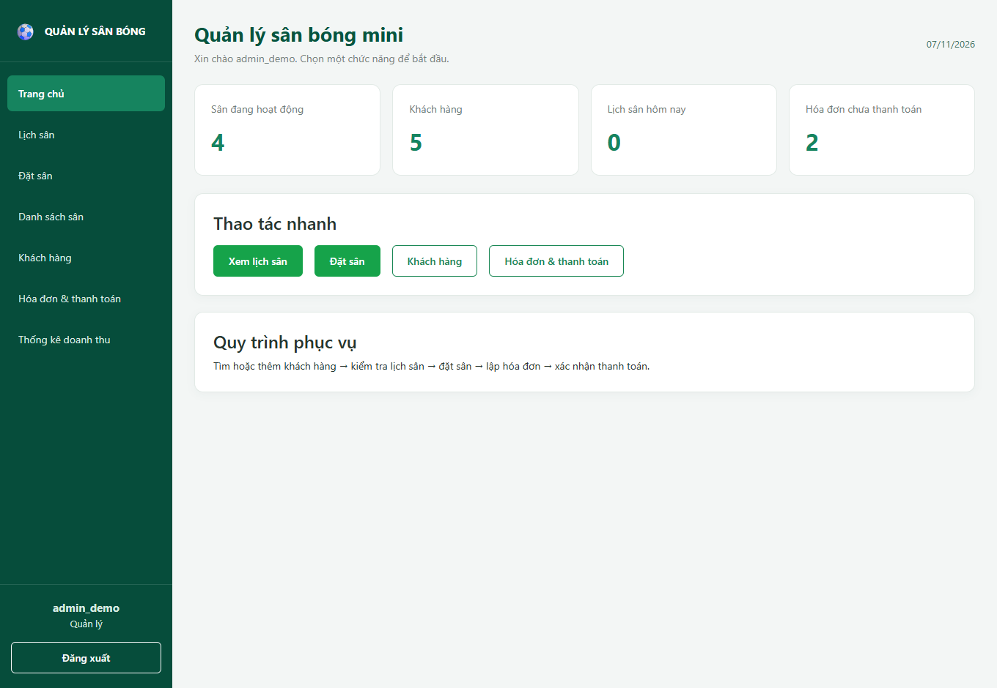
Phạm vi và vai trò
Nhân viên
Tra khách, xem lịch, đặt sân, lập hóa đơn và xác nhận thu tiền.
Quản lý
Có thêm quyền cập nhật sân, giá thuê và xem doanh thu.
Trang chủ
Bốn chỉ số cho biết tình hình sân, khách, lịch và hóa đơn.
03
Notes:
Giới thiệu hai vai trò nội bộ. Trang chủ lấy số liệu từ SQL Server. Ẩn nút chỉ là phần giao diện, các action quản lý còn kiểm tra quyền trên máy chủ.
Nguồn ảnh: Bản chốt (2) chạy với dữ liệu thử, màn hình Trang chủ của Quản lý.

Slide 4
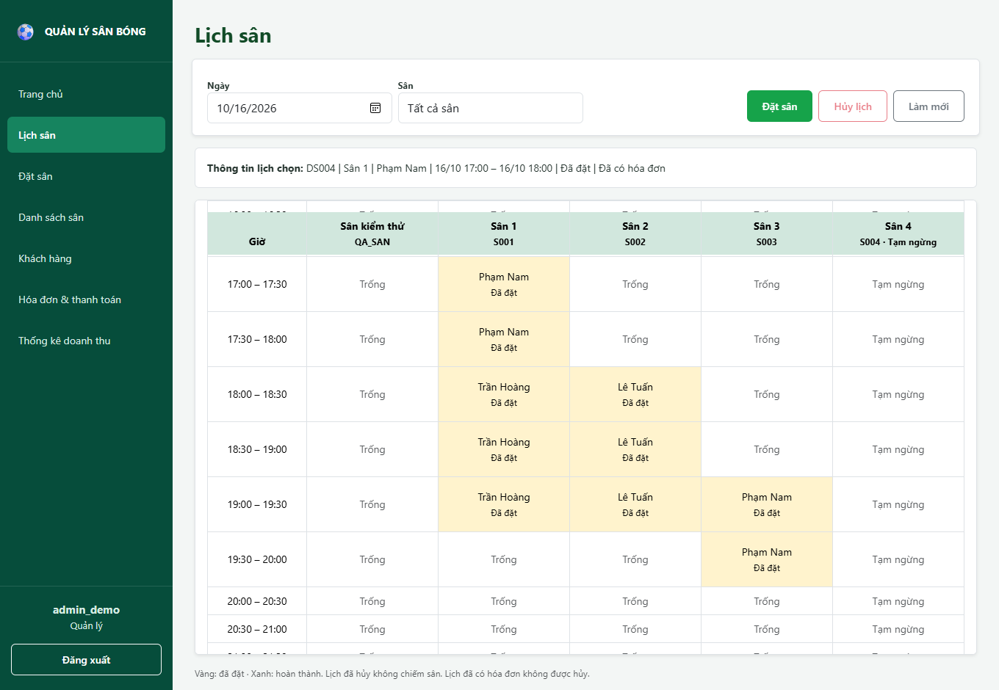
Lịch sân theo ngày
Tra cứu
Chọn ngày và sân. Bấm ô đã đặt để xem khách và giờ sử dụng.
Lưới 30 phút
Mỗi cột là một sân. Lưới hiển thị từ 07:00 đến 22:00.
Hủy lịch
Áp dụng cho lượt đang ở trạng thái Đã đặt và chưa có hóa đơn.
07
Notes:
Demo: vào Lịch sân, chọn ngày có lịch, bấm một ô đã đặt. Lịch bị hủy được loại khỏi lưới và không còn giữ chỗ.
Nguồn ảnh: Bản chốt (2) chạy với dữ liệu thử, màn hình Lịch sân và thông tin lượt được chọn.

Slide 5
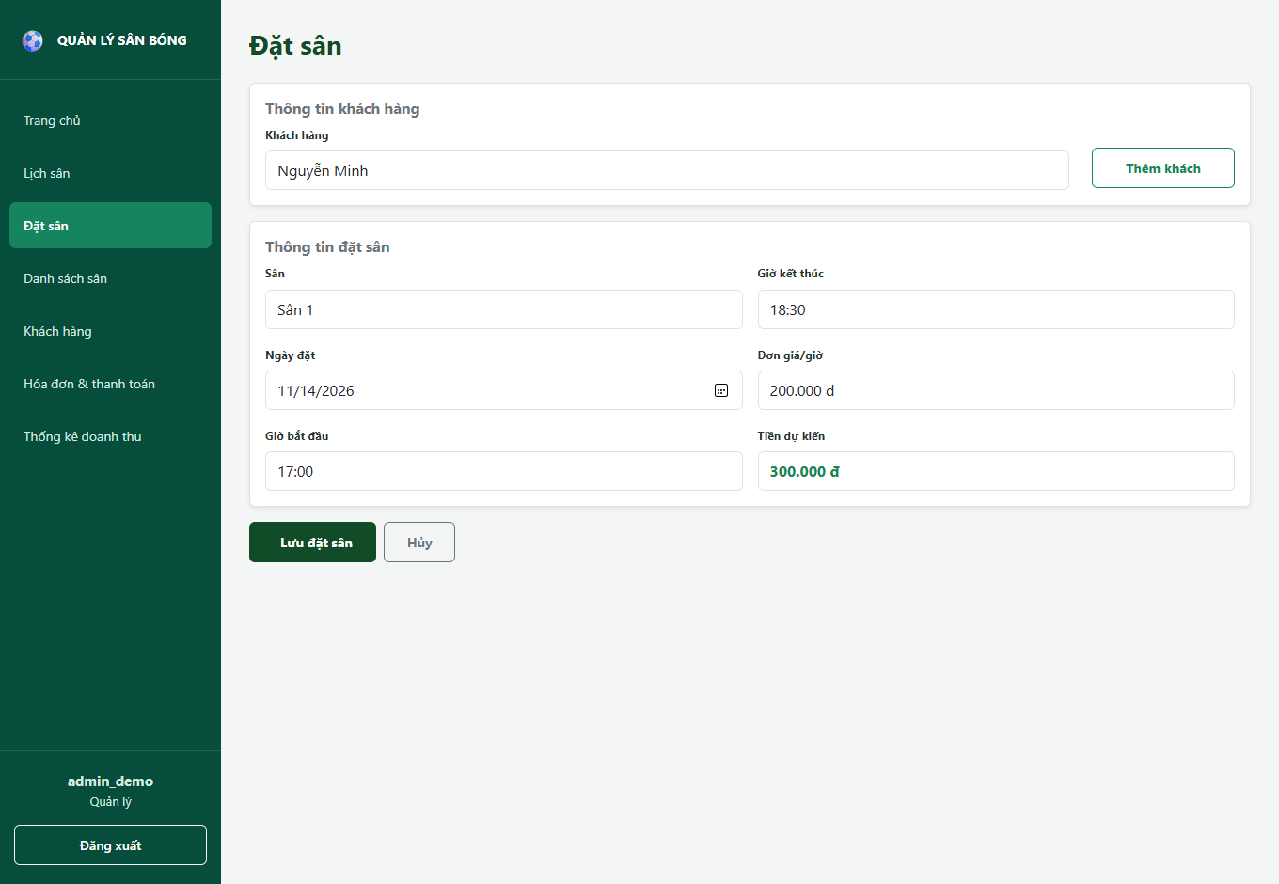
Đặt sân và kiểm tra trùng giờ
Tiền dự kiến
Khi chọn sân, form gọi AJAX để lấy giá thuê theo giờ.
Kiểm tra xung đột
Cùng sân, 17:00–18:30 giao với 18:00–19:00. Máy chủ từ chối lượt sau.
Giá tại thời điểm đặt
Lượt đặt lưu đơn giá riêng để dùng khi tính hóa đơn.
08
Notes:
Demo: chọn ngày tương lai và sân trống, đặt 17:00–18:30. Sau đó thử 18:00–19:00 trên cùng sân. Hai lịch liền kề được phép. Xem POST Create trong DatSanController.
Nguồn ảnh: Bản chốt (2) chạy với dữ liệu thử, màn hình Form đặt sân 90 phút.

Slide 6
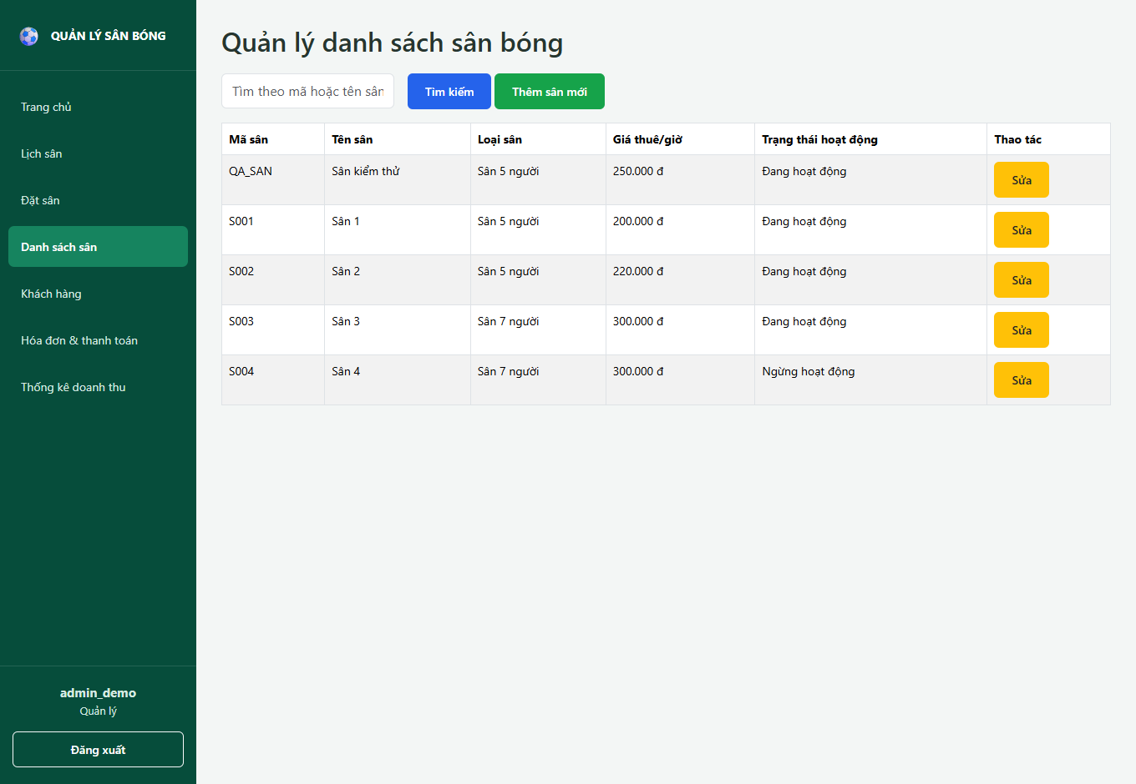
Danh sách sân
Xem và tìm kiếm
Tìm theo mã hoặc tên. Danh sách hiện loại sân, giá theo giờ và trạng thái.
Thêm hoặc sửa sân
Quản lý có thể thêm sân, cập nhật tên, loại, giá và trạng thái.
Sân tạm ngừng
Sân vẫn hiện để tra cứu. Form đặt sân chỉ cho chọn sân đang hoạt động.
05
Notes:
Demo: tìm S001, chỉ nút Thêm mới và nút Sửa. Mã sân được giữ nguyên khi sửa. Nhân viên có thể xem và tìm.
Code: SanController.cs và các view trong Views/San.
Nguồn ảnh: Báo cáo Nhóm 13, Hình 3.3.

Slide 7
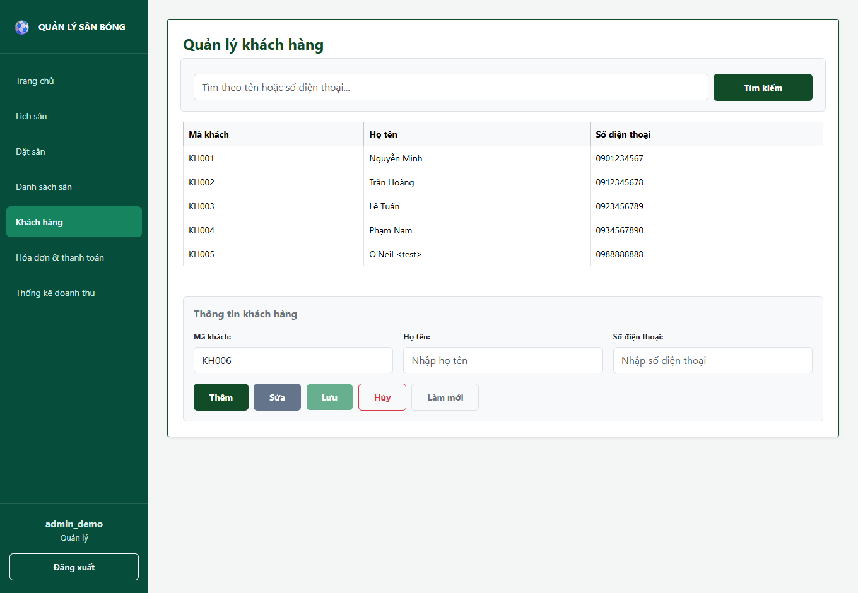
Quản lý khách hàng
Tra cứu hồ sơ
Tìm khách theo mã, tên hoặc số điện thoại.
Thêm hoặc sửa
Thêm khách mới hoặc chọn một dòng để cập nhật tên và số điện thoại.
Dùng khi đặt sân
Chọn khách đã lưu từ danh sách trên biểu mẫu đặt sân.
06
Notes:
Demo: tìm theo số điện thoại. Chọn một dòng để xem thao tác Sửa, hoặc mở Thêm để tạo hồ sơ trước khi đặt sân. Máy chủ kiểm tra dữ liệu trước khi lưu.
Code: KhachHangController.cs và Views/KhachHang/Index.cshtml.
Nguồn ảnh: Báo cáo Nhóm 13, Hình 3.4.

Slide 8
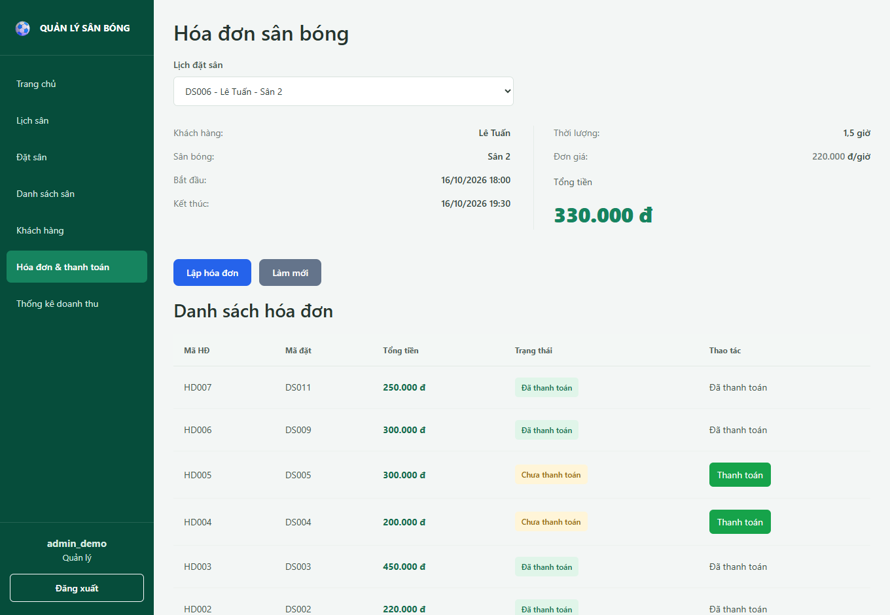
Lập hóa đơn
Chọn lượt đủ điều kiện
Dropdown lấy lượt chưa hủy và chưa lập hóa đơn.
Tính tiền trên máy chủ
Thời lượng theo giờ nhân với đơn giá đã lưu trong lượt đặt.
Một lượt, một hóa đơn
SQL Server áp dụng UNIQUE cho mã lượt đặt trong bảng hóa đơn.
09
Notes:
Demo: chọn lượt vừa đặt. Ví dụ 90 phút × 200.000 đồng/giờ = 300.000 đồng. Ảnh dùng một lượt mẫu khác, có đơn giá 220.000 đồng/giờ. Khi tạo hóa đơn, server kiểm tra lại và tính tiền.
Nguồn ảnh: Bản chốt (2) chạy với dữ liệu thử, màn hình Hóa đơn và tiền xem trước.

Slide 9
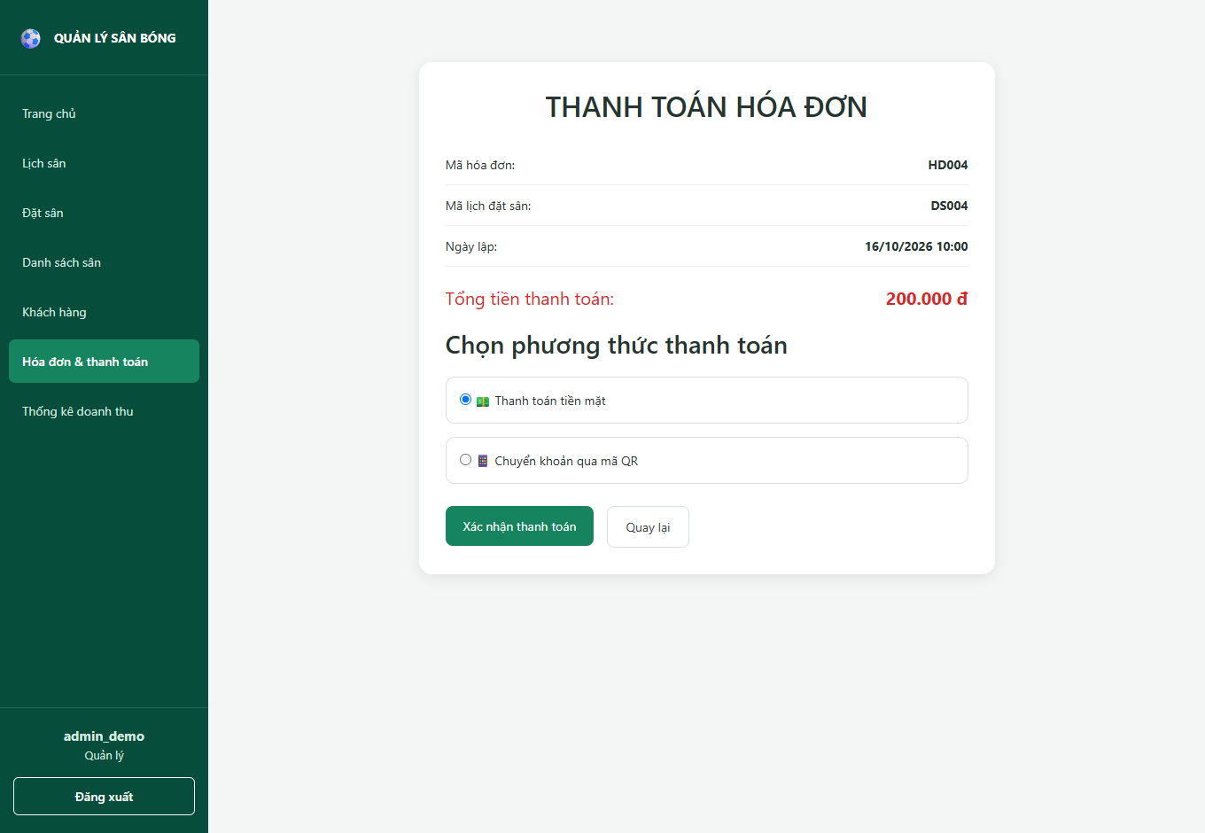
Xác nhận thanh toán
Xác nhận thủ công
Nhân viên chọn tiền mặt hoặc chuyển khoản rồi xác nhận.
Cập nhật hóa đơn
Máy chủ ghi trạng thái đã thanh toán và thời điểm thu tiền.
Chuyển khoản
QR dùng để minh họa giao diện. Việc đối soát thực hiện bên ngoài web.
10
Notes:
Demo: xác nhận tiền mặt. Lần nhấn tiếp theo giữ thời điểm thanh toán đầu tiên vì UPDATE chỉ tác động hóa đơn chưa thanh toán.
Nguồn ảnh: Bản chốt (2) chạy với dữ liệu thử, màn hình Màn hình hóa đơn chờ thanh toán.

Slide 10
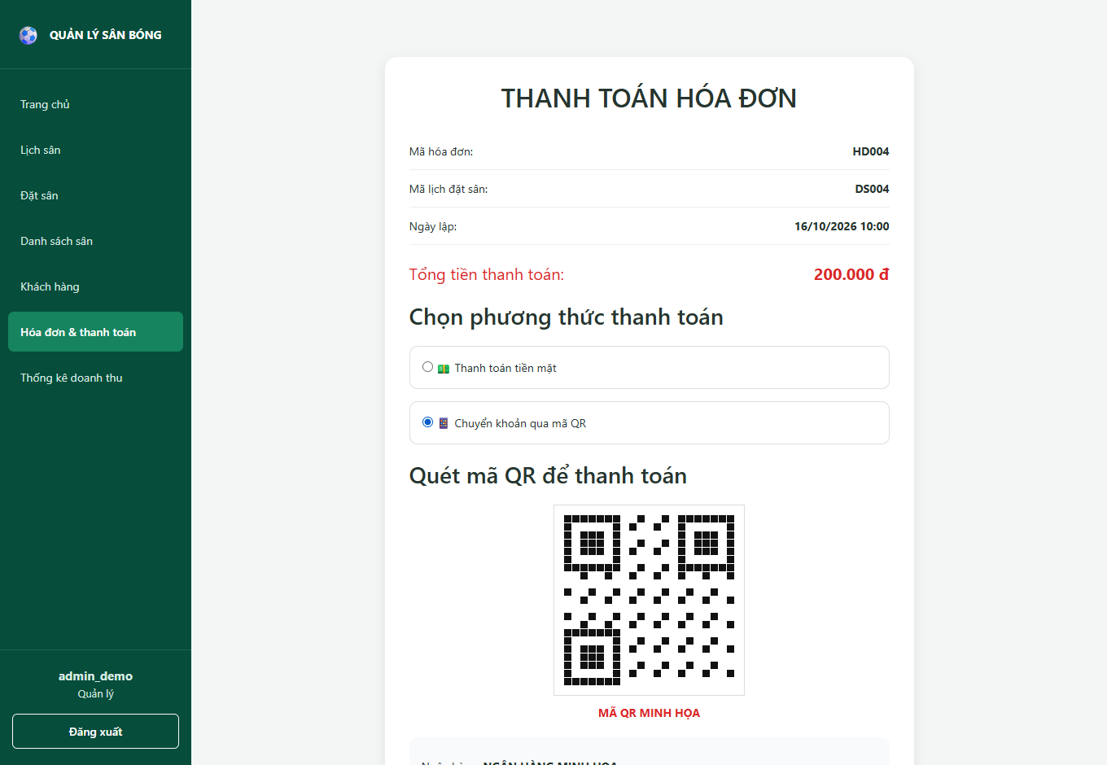
Chuyển khoản và QR minh họa
Hiện QR
Chọn phương thức chuyển khoản để xem QR, số tiền và nội dung trên hóa đơn.
Ghi nhận thu tiền
Nhân viên xác nhận thủ công sau khi đối chiếu. Máy chủ cập nhật trạng thái và thời điểm.
Phạm vi bản hiện tại
QR minh họa giao diện. Hệ thống chưa tích hợp ngân hàng.
11
Notes:
Demo: chụp hoặc trình chiếu QR khi hóa đơn còn chưa thanh toán. Giải thích web ghi nhận kết quả do nhân viên xác nhận.
Code: Views/ThanhToan/Index.cshtml.
Nguồn ảnh: Báo cáo Nhóm 13, Hình 3.9.

Slide 11
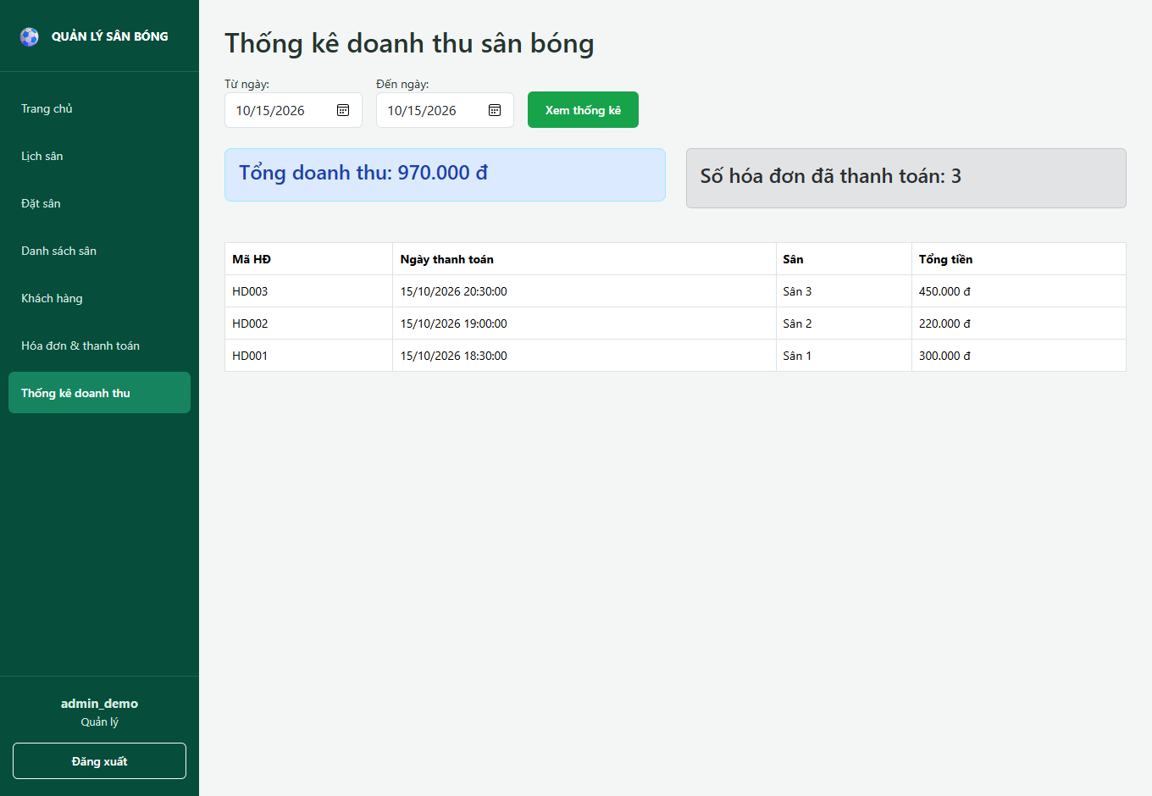
Doanh thu theo ngày thanh toán
Bộ lọc ngày
Chỉ cộng hóa đơn đã thanh toán trong khoảng ngày được chọn.
Dữ liệu mẫu
Ngày 15/10/2026 có 3 hóa đơn, tổng 970.000 đồng.
12
Notes:
Demo: dùng tài khoản Quản lý, lọc theo ngày thu tiền vừa ghi. Để minh họa kết quả mẫu ổn định, chọn ngày 15/10/2026. Thống kê dùng thời điểm thanh toán thay vì ngày đặt sân.
Nguồn ảnh: Bản chốt (2) chạy với dữ liệu thử, màn hình Doanh thu trên dữ liệu mẫu.

Slide 12
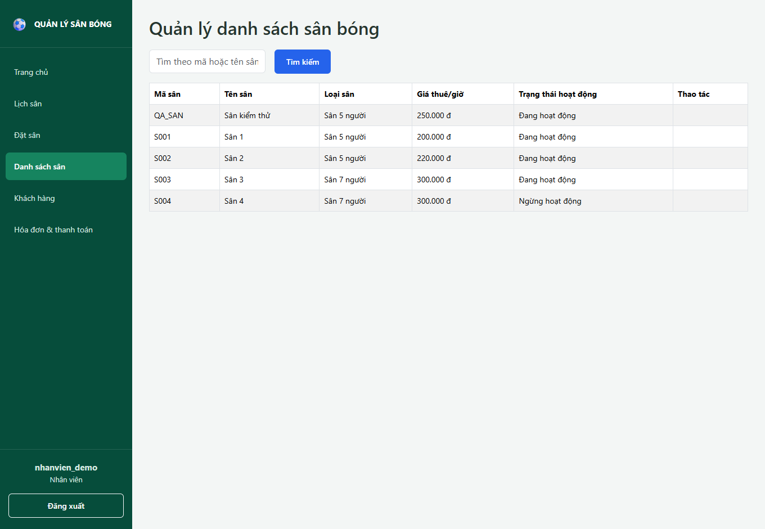
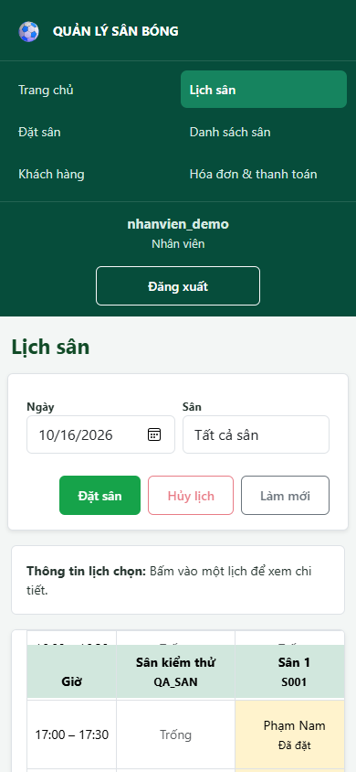
Phân quyền và màn hình nhỏ
Quyền của Nhân viên
Lịch sân trên màn hình hẹp
Xem sân với các nút quản trị được ẩn. Máy chủ kiểm tra quyền khi mở trực tiếp chức năng quản lý.
Menu đổi bố cục. Lưới lịch cuộn ngang để xem các cột sân.
13
Notes:
Có thể đăng nhập Nhân viên và mở thẳng /ThongKe để minh họa kiểm tra quyền phía máy chủ. Bố cục hẹp dùng CSS và vùng cuộn bảng. Nguồn ảnh: Báo cáo Nhóm 13, Hình 3.11 và Hình 3.12.

Slide 13
Phân công trong nhóm
Nguyễn Tuấn Minh
CSDL, cấu hình chung, trang chủ, menu và tích hợp
Đặng Anh Tú
Đăng nhập, quản lý sân và thống kê doanh thu
Nguyễn Thái Dương
Khách hàng, lịch sân, đặt sân và hủy lịch
Đỗ Việt Tiến
Hóa đơn, thanh toán và thuyết trình
14
Notes:
Kết thúc và mời giảng viên đặt câu hỏi. Khi được hỏi file, mở Solution Explorer theo nhóm Controller, View và Data. Phân công theo mục 5.3 của báo cáo.

